Slide 1

HĐTN 2
Chủ đề 4:
Em với cộng đồng
Tuần 13

Slide 2


Slide 3

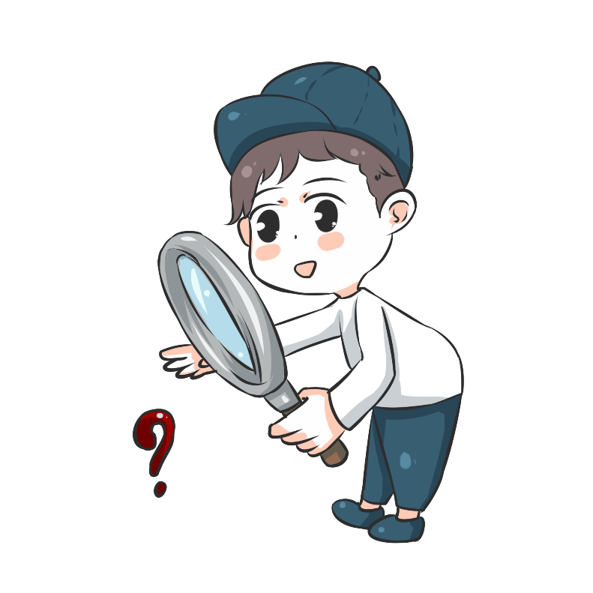

Hãy nêu một số câu ca dao, tục ngữ, bài thơ, bài hát,... nói về truyền thống tương thân tương ái của nhân dân ta mà em biết

Slide 4
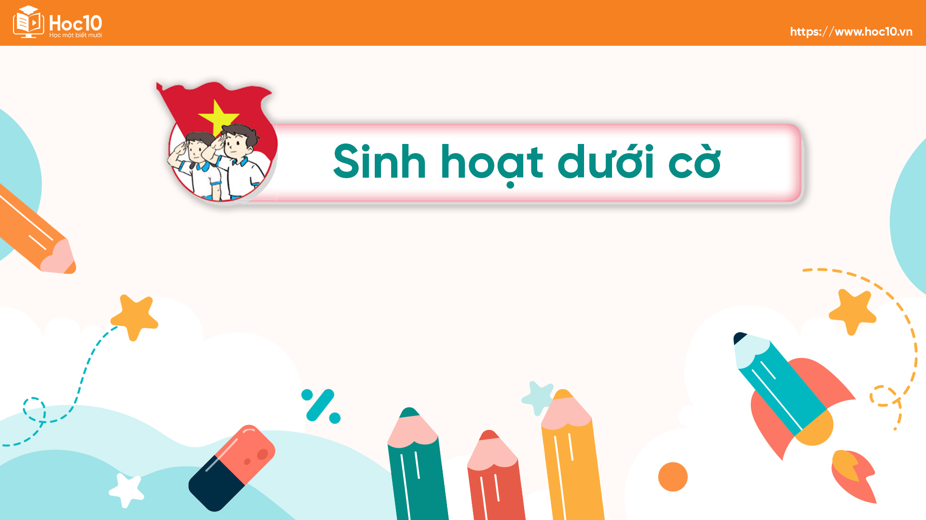

Ấn để đến trang sách

Slide 5

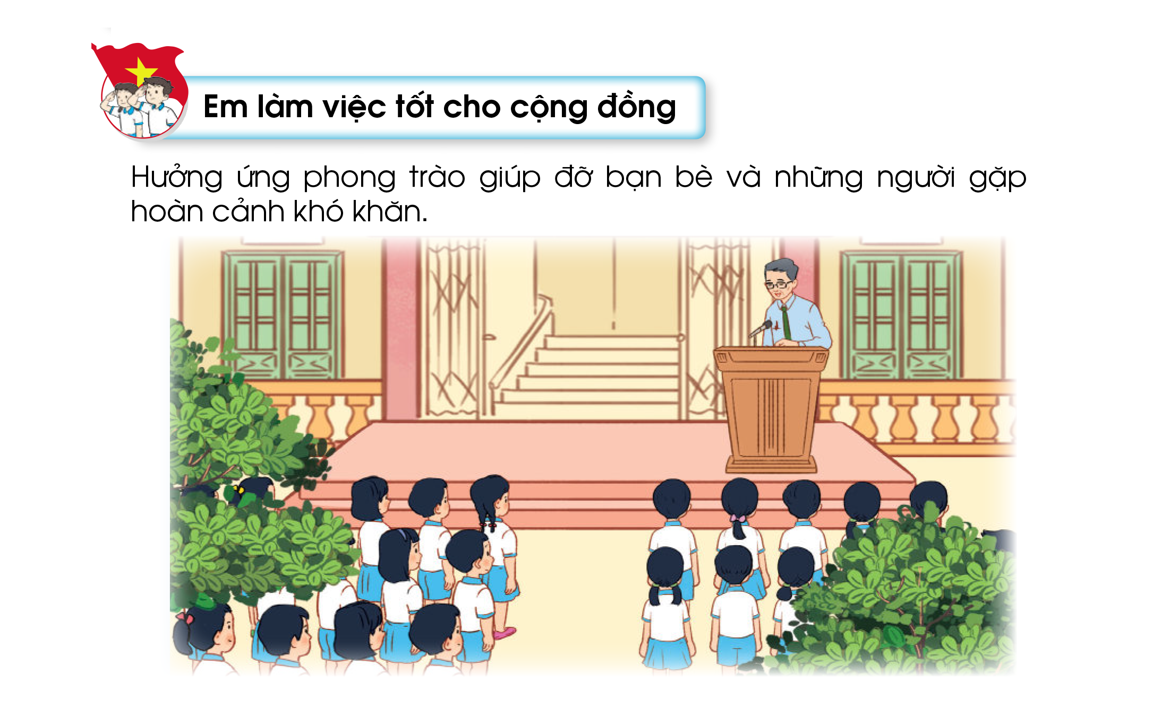

Slide 6

Ấn để đến trang sách

Slide 7

01
Nhận biết người gặp hoàn cảnh khó khăn

Slide 8
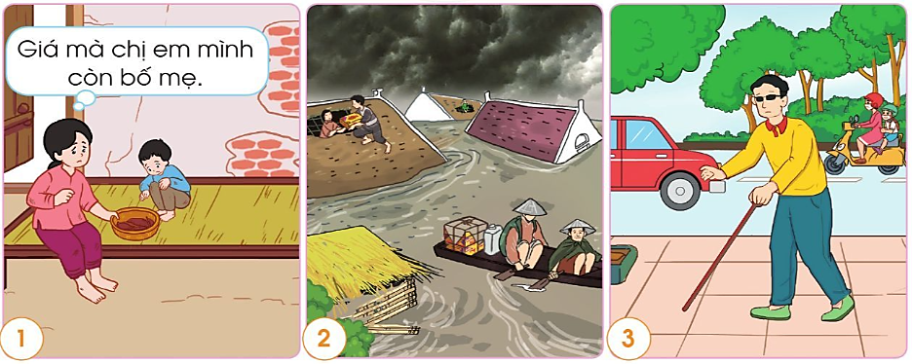
Hoạt động nhóm
Quan sát tranh trong SGK trang 40 và thảo luận theo các câu hỏi:
Các nhân vật trong mỗi bức tranh gặp những khó khăn gì?
Họ cần nhận được sự giúp đỡ nào từ mọi người xung quanh?

Slide 9


GỢI Ý
Hai chị em không có bố mẹ
Hai chị em cần được đưa vào trung tâm bảo trợ trẻ em hoặc có người lớn chăm sóc nuôi dưỡng.

Slide 10




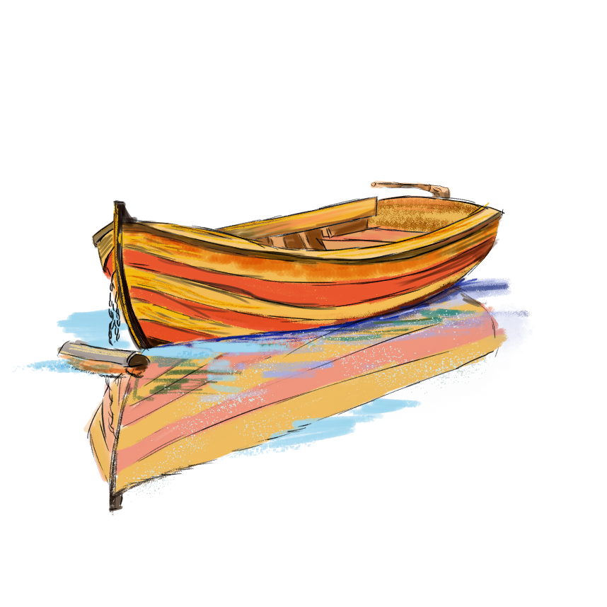
Người dân gặp lũ lụt
Người dân cần được đưa đến nơi an toàn, cung cấp lương thực, đồ uống.

Slide 11
Người đàn ông bị khiếm thị
Người đàn ông cần được giúp đỡ sang đường an toàn.

Slide 12

KẾT LUẬN
Xung quanh chúng ta có rất nhiều người gặp hoàn cảnh khó khăn: có người sống trong gia đình nghèo khó, có người vì thiên tai mà mất đi người thân, có người bị khuyết tật,... Chúng ta cần quan tâm và có những việc làm cụ thể để giúp đỡ họ.

Slide 13
02
Những người gặp hoàn cảnh khó khăn quanh em

Slide 14
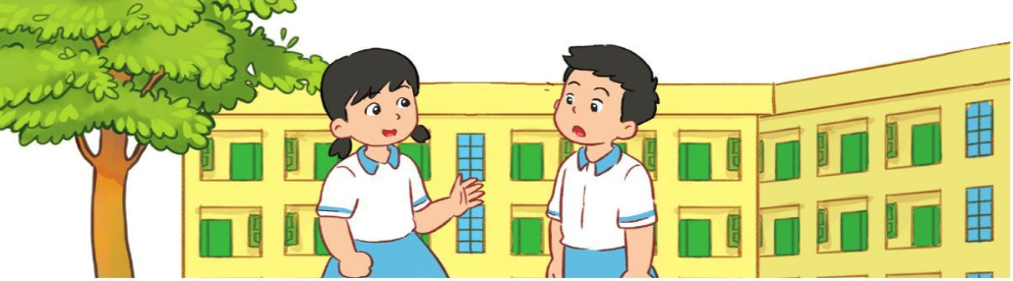
Em hãy kể về một người gặp hoàn cảnh khó khăn mà bản thân biết theo gợi ý:
Người gặp hoàn cảnh khó khăn đó là ai?
Người đó gặp những khó khăn nào?
Người đó cần nhận được những sự giúp đỡ gì?

Slide 15

Ấn để đến trang sách

Slide 16

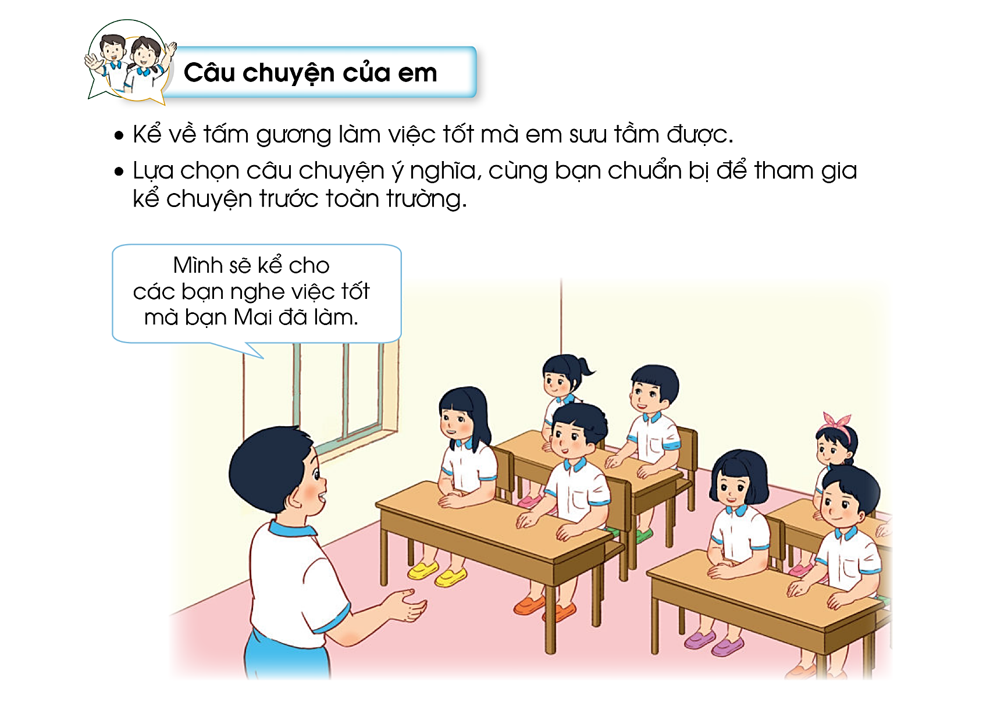

Slide 17
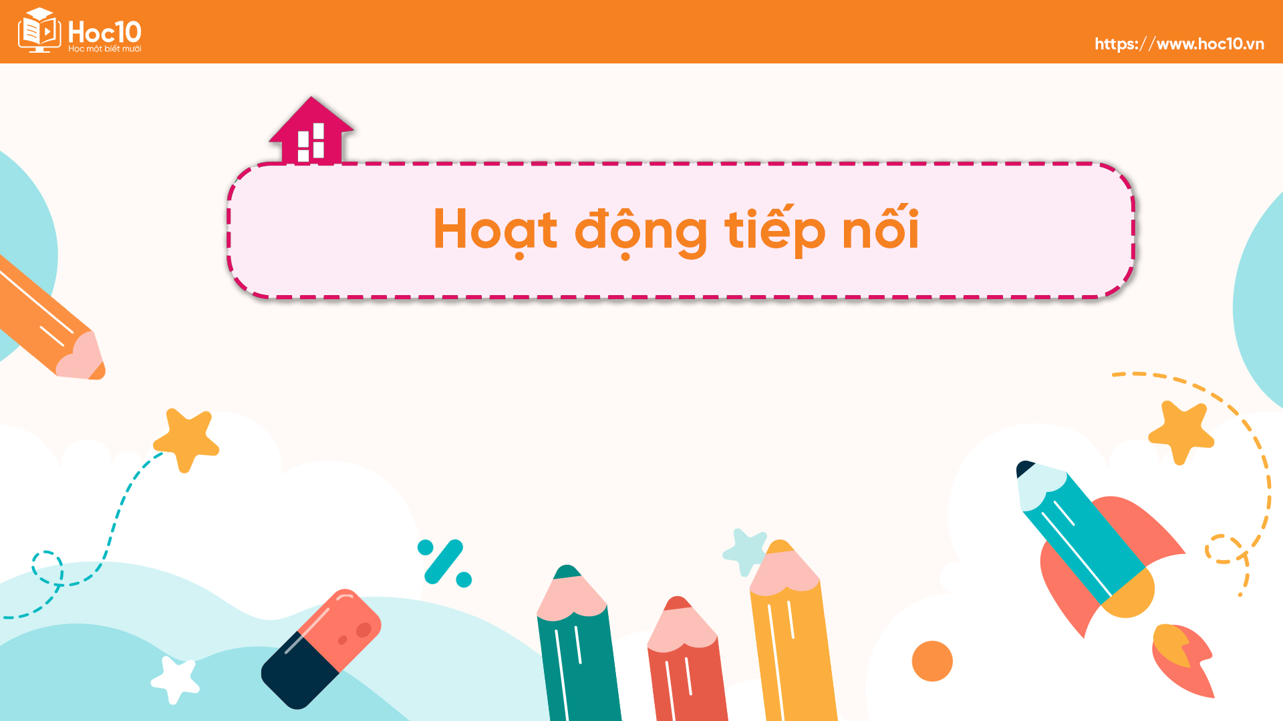
Ấn để đến trang sách

Slide 18
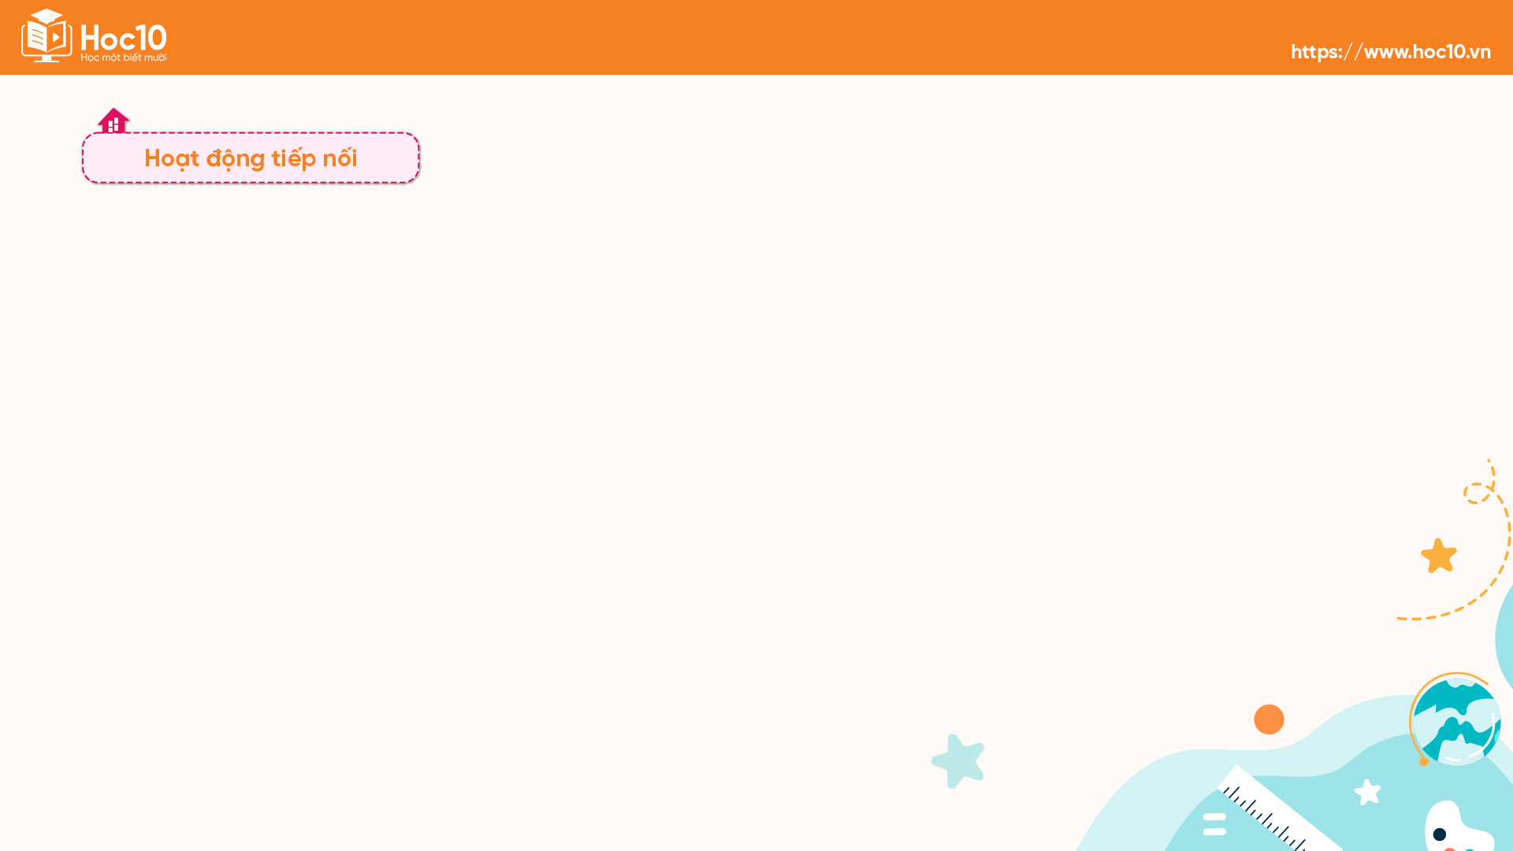
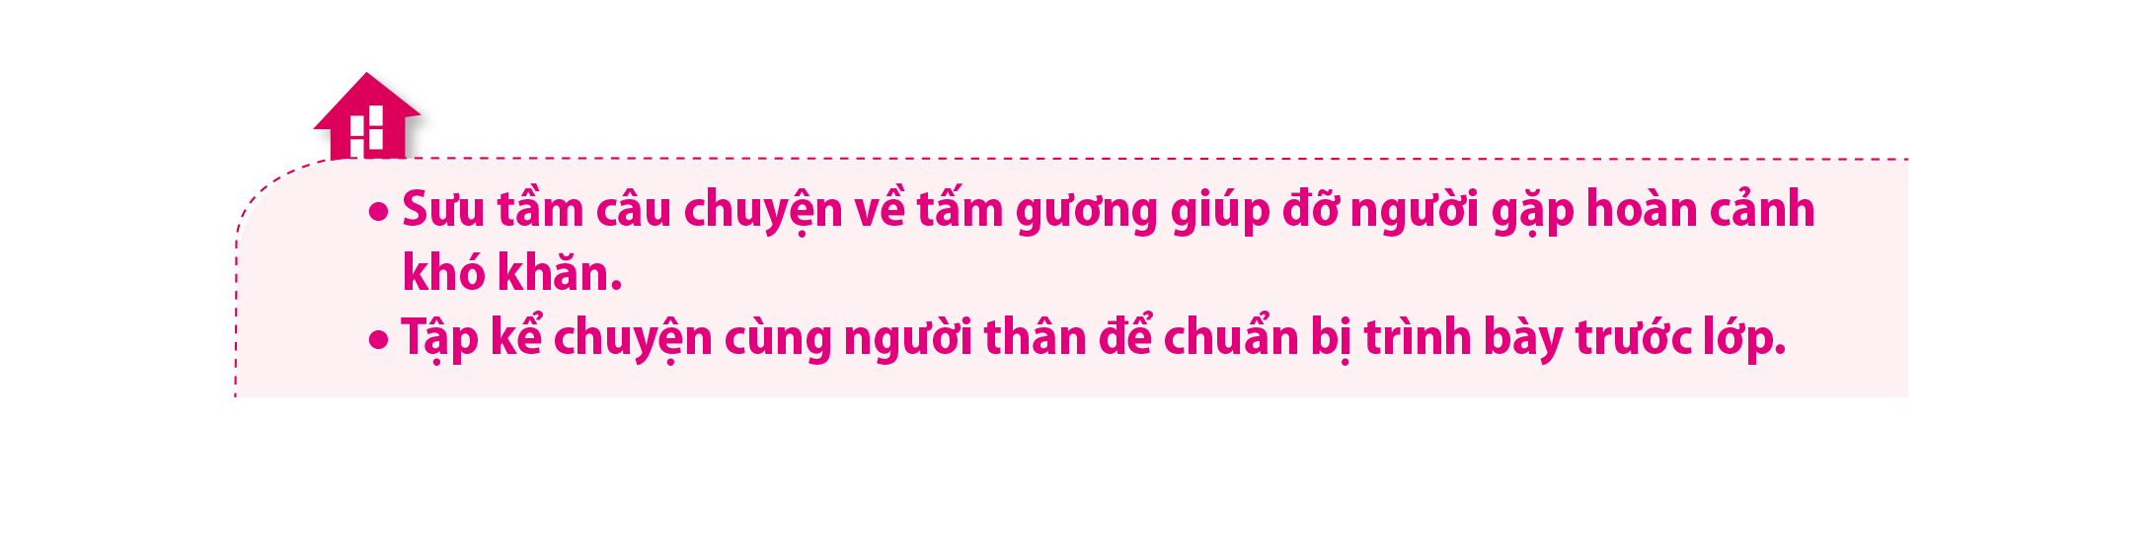

Slide 19

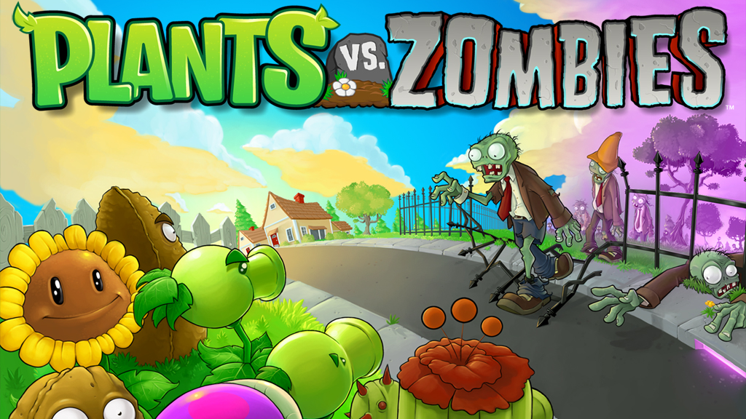


Notes:
- GV click vào PLAY

Slide 20

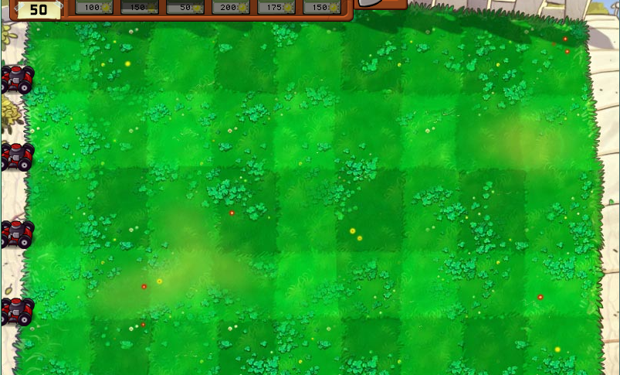

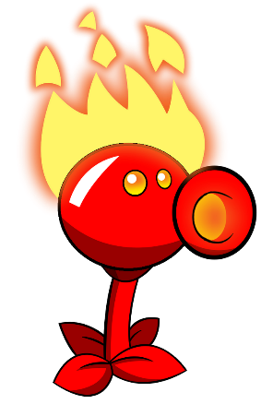
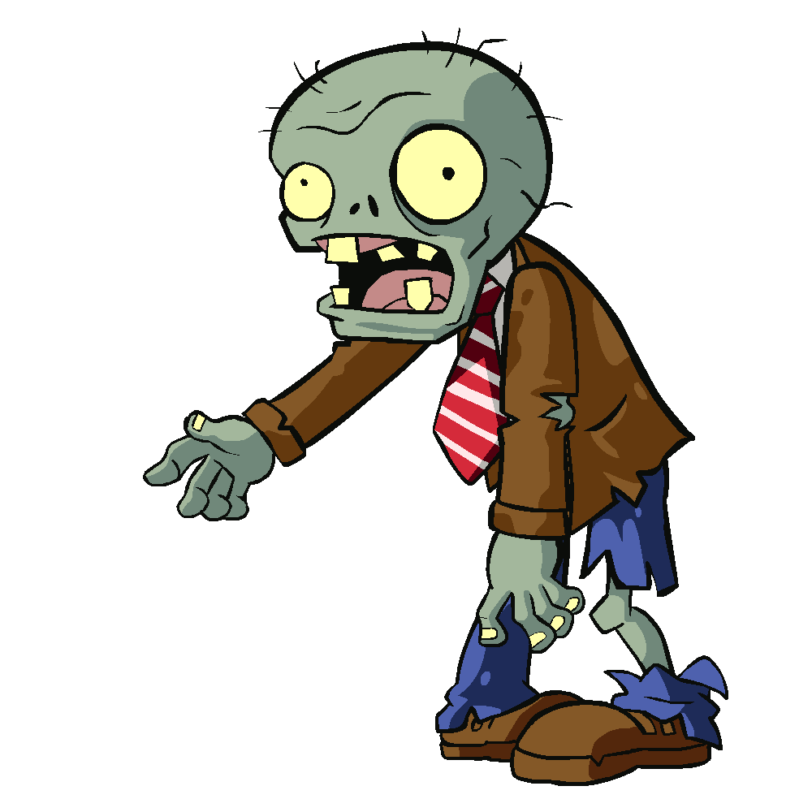








Notes:
giáo viên click vào hạt đậu bên trái theo số thứ tự để chuyển sang câu hỏi tương ứng
sau khi trả lời câu hỏi >> nếu đáp án đúng click vào cây đậu / đáp án sai click vào zombie (hoa đỏ là thua)
sau khi trả lời hết 4 câu >> click vào biển có hình tam giác ở giữa để chuyển sang slide nội dung tiếp theo

Slide 21
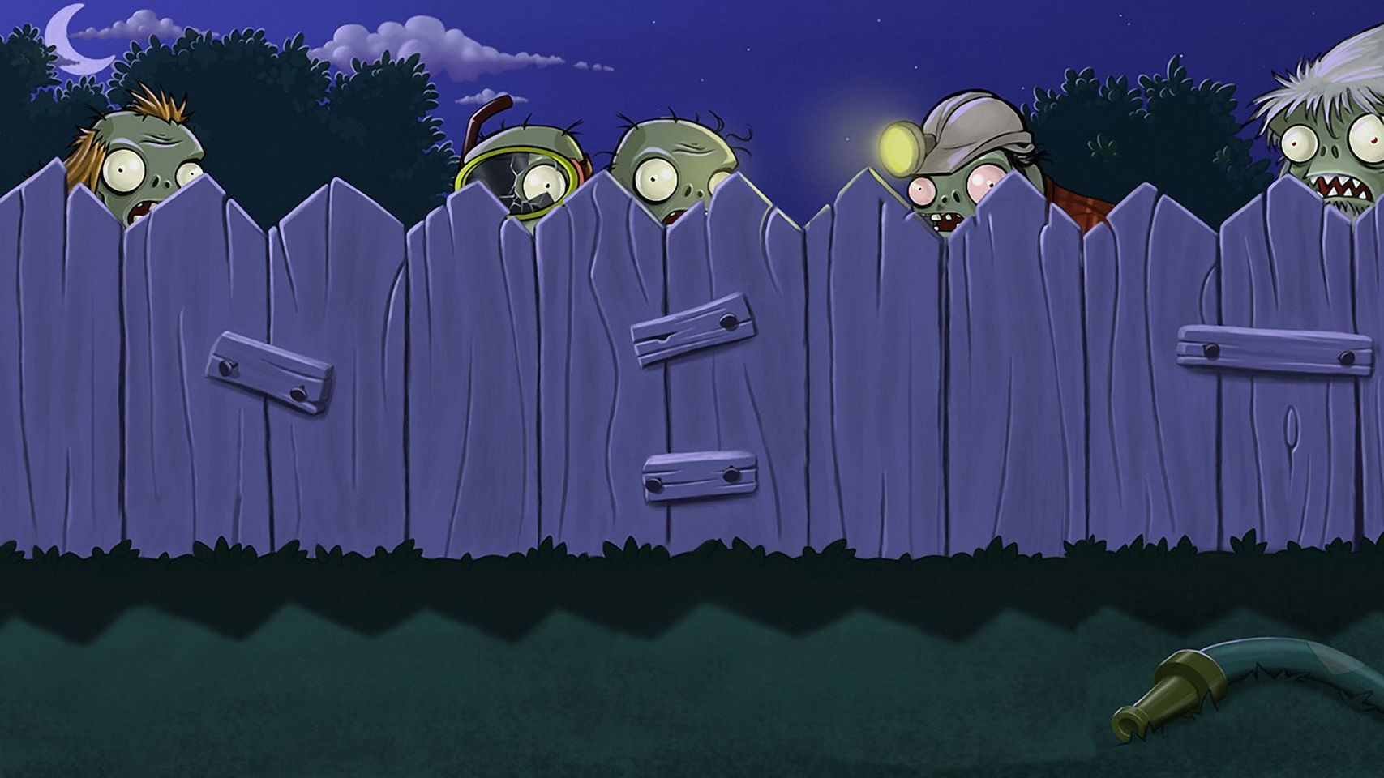



CÂU HỎI
1. Câu ca dao “Bầu ơi thương lấy bí cùng/ Tuy rằng khác giống nhưng chung một giàn” nói về nội dung gì?
A. Tình yêu quê hương
B. Những món ăn ngon
C. Tình thầy trò
D. Tình yêu thương, đoàn kết
Notes:
Click vào từng đáp án >> sau khi chọn đáp án, click vào hạt đậu để trở lại slide vườn cây tiêu diệt zombie

Slide 22
CÂU HỎI
2. Ông Bảy sống một mình không con cháu. Chiều chiều Nam hay sang nhà ông, đọc truyện cho ông nghe.
Đúng hay sai?
A. Đúng
B. Sai
Notes:
Click vào từng đáp án >> sau khi chọn đáp án, click vào hạt đậu để trở lại slide vườn cây tiêu diệt zombie

Slide 23
CÂU HỎI
3. Những người nào sau đây có hoàn cảnh khó khăn?
A. Trẻ em mồ côi cha mẹ
B. Người già neo đơn
C. Bệnh nhân ung thư
D. Tất cả đáp án trên
Notes:
Click vào từng đáp án >> sau khi chọn đáp án, click vào hạt đậu để trở lại slide vườn cây tiêu diệt zombie

Slide 24
CÂU HỎI
4. Chăm sóc bệnh nhân ung thư là công việc của các bác sĩ, người bình thường không cần quan tâm.
Đúng hay sai?
A. Đúng
B. Sai
Notes:
Click vào từng đáp án >> sau khi chọn đáp án, click vào hạt đậu để trở lại slide vườn cây tiêu diệt zombie

Slide 25

HƯỚNG DẪN VỀ NHÀ
Sưu tầm câu chuyện về tấm gương giúp đỡ người gặp hoàn cảnh khó khăn.
Tập kể chuyện cùng người thân để chuẩn bị trình bày trước lớp.

Slide 26


Slide 27



Để kết nối cộng đồng giáo viên và nhận thêm nhiều tài liệu giảng dạy,
mời quý thầy cô tham gia Group Facebook
theo đường link:
Hoc10 – Đồng hành cùng giáo viên tiểu học
Hoặc truy cập qua QR code

